Slide 1
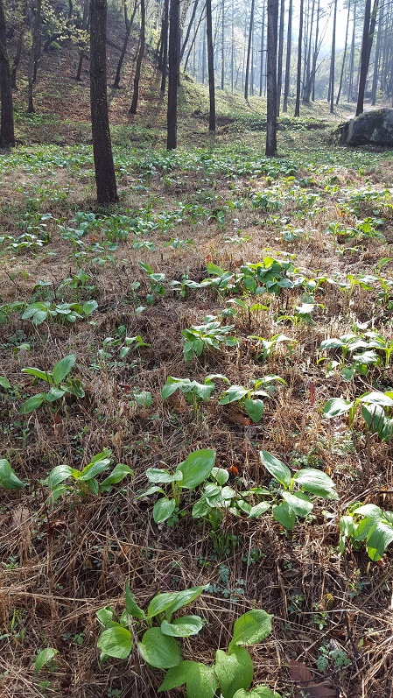
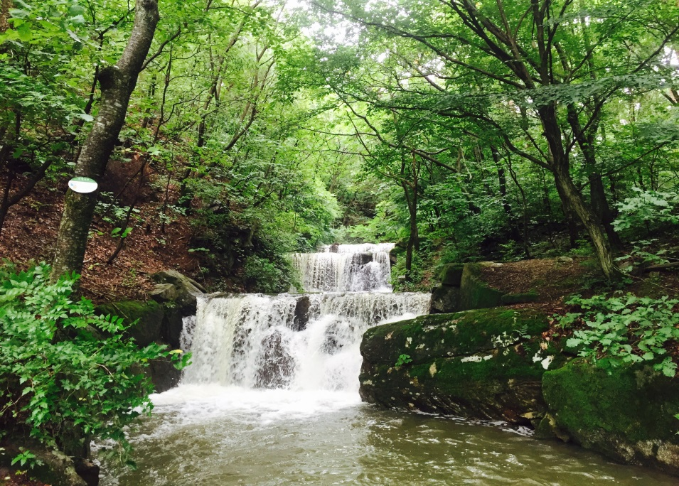
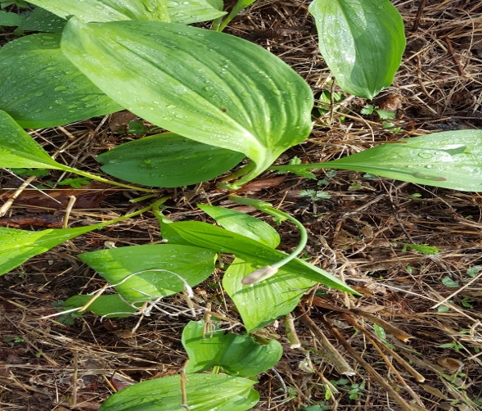
토닥토닥 숲이야기
학가산우래자연휴양림
산마늘(명이나물)체험 1일 프로그램 안내
1인 30,000원
일정 : 2018년4월 14일 * 2018년4월7일까지 예약 필수
인원 : 선착순 200명 *산마늘채취: 1인 1킬로 *장아찌담금 무료
*학가산 청정지역에서 자란 산마늘(명이나물) 직접 채취하여
장아찌도 담가 가세요.
점심식사: 밥,청국장,돼지불고기,산마늘
반찬(5찬)
개인준비물
-선캡.선크림등
-비상약
-반드시 가벼운 산행에 맞는 운동화
-기타 개인준비물
구분 | 프로그램
10:00~10:30 | 도착 및 안내
10:30~12:00 | 산마늘채취
12:00~13:00 | 점심식사
13:00~14:00 | 장아찌 담그기 및 귀가
안내 및 문의
학가산우래자연휴양림 (www.hakasan.co.kr)
주소: 경북 예천군 보문면 휴양림길 210
전화: 054-652-0114/02-535-5330

